Slide 1
传感器
梁杉
2014/9/18

Slide 2
定义
A sensor is a device that detects events or changes in quantities and provides a corresponding output, generally as an electrical or optical signal
传感器是能感受规定的被测量并按照一定规律转换成可用输出信号的器件或装置，通常有敏感元件和转换元件组成

Slide 3
手机传感器
感知环境
距离感应传感器
光线感应传感器
温度传感器
压力传感器
相对湿度传感器
感知设备方向和移动
加速度传感器
陀螺仪传感器
磁力传感器
其他复合传感器：方向传感器、重力传感器、直线加速度传感器、旋转矢量传感器等

Slide 4
#define SENSOR_TYPE_ACCELEROMETER 1 //加速度
#define SENSOR_TYPE_MAGNETIC_FIELD 2 //磁力
#define SENSOR_TYPE_ORIENTATION 3 //方向
#define SENSOR_TYPE_GYROSCOPE 4 //陀螺仪
#define SENSOR_TYPE_LIGHT 5 //光线感应
#define SENSOR_TYPE_PRESSURE 6 //压力
#define SENSOR_TYPE_TEMPERATURE 7 //温度
#define SENSOR_TYPE_PROXIMITY 8 //接近
#define SENSOR_TYPE_GRAVITY 9 //重力
#define SENSOR_TYPE_LINEAR_ACCELERATION 10//线性加速度
#define SENSOR_TYPE_ROTATION_VECTOR 11//旋转矢量

Slide 5
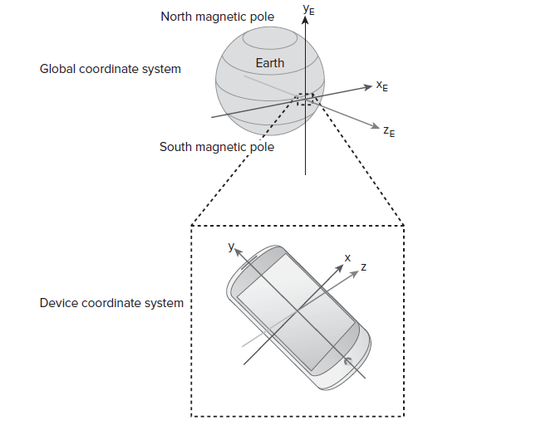
坐标系统

Slide 6
android传感器使用
从系统服务中获得传感器管理器
SensorManager sm = (SensorManager) getSystemService(Context.SENSOR_SERVICE);
Sensor的获取
SensorManager.getDefaultSensor(int type)

Slide 7
传感器监听事件的注册和反注册
Boolean SensorManager.registerListener (SensorListener listener, int sensors, int rate)
SensorManager.unregisterListener
(SensorListener listener)
SensorEvent
public int accuracy：事件的精确度
public Sensor sensor：生成这个事件的传感器
public long timestamp：时间发生时的时间，纳秒
public final float[] values：values的内容和长度取决与监听的传感器的类型

Slide 8
监听接口：
public interface SensorEventListener {
public void onSensorChanged(SensorEvent event);
public void onAccuracyChanged(Sensor sensor, int accuracy);
}

Slide 9
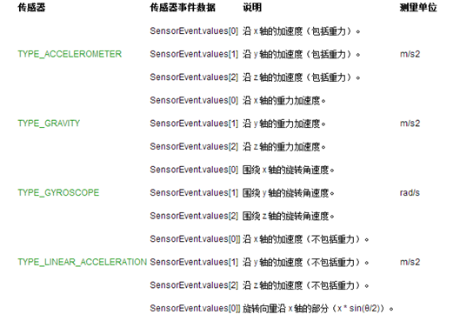

Slide 10
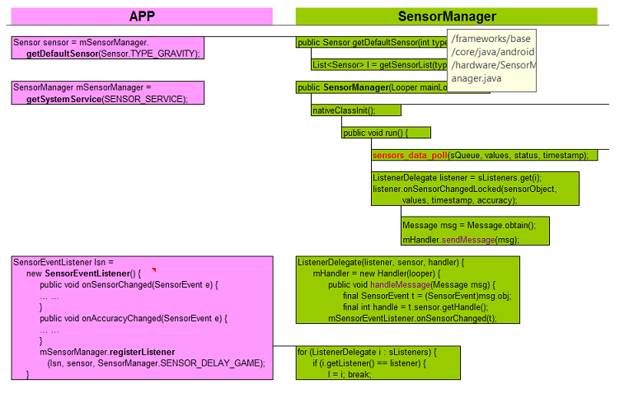
SensorManager的实现

Slide 11
打电话程序
接电话注意力不在屏幕上
耳朵可能触碰到屏幕
使用距离传感器来控制屏幕的关闭和点亮

Slide 12
public void onSensorChanged(SensorEvent event) { long milliseconds = SystemClock.elapsedRealtime(); synchronized (mLocks) { float distance = event.values[0]; //检测到手机和人体的距离 long timeSinceLastEvent = milliseconds - mLastProximityEventTime; //这次检测和上次检测的时间差 mLastProximityEventTime = milliseconds; //更新上一次检测的时间 mHandler.removeCallbacks(mProximityTask); boolean proximityTaskQueued = false; // compare against getMaximumRange to support sensors that only return 0 or 1 boolean active = (distance >= 0.0 && distance < PROXIMITY_THRESHOLD && distance < mProximitySensor.getMaximumRange()); //如果距离小于某一个距离阈值，默认是5.0f，说明手机和脸部距离贴近，应该要熄灭屏幕。 if (timeSinceLastEvent < PROXIMITY_SENSOR_DELAY) { mProximityPendingValue = (active ? 1 : 0); mHandler.postDelayed(mProximityTask, PROXIMITY_SENSOR_DELAY - timeSinceLastEvent); proximityTaskQueued = true; } else { mProximityPendingValue = -1; proximityChangedLocked(active); //熄灭屏幕操作 } …

Slide 13
摇一摇
使用手势来触发特定的操作
手机发生了物理移动
通过监听加速度是否超过阈值来触发

Slide 14
public void onSensorChanged(SensorEvent event) {
float[] values = event.values;
float x = values[0]; // x轴方向的重力加速度，向右为正
float y = values[1]; // y轴方向的重力加速度，向前为正
float z = values[2]; // z轴方向的重力加速度，向上为正
// 一般在这三个方向的重力加速度达到40就达到了摇晃手机的状态。
int medumValue = 19;
if (Math.abs(x) > medumValue || Math.abs(y) > medumValue || Math.abs(z) > medumValue) {
// 做你想做的
}

Slide 15
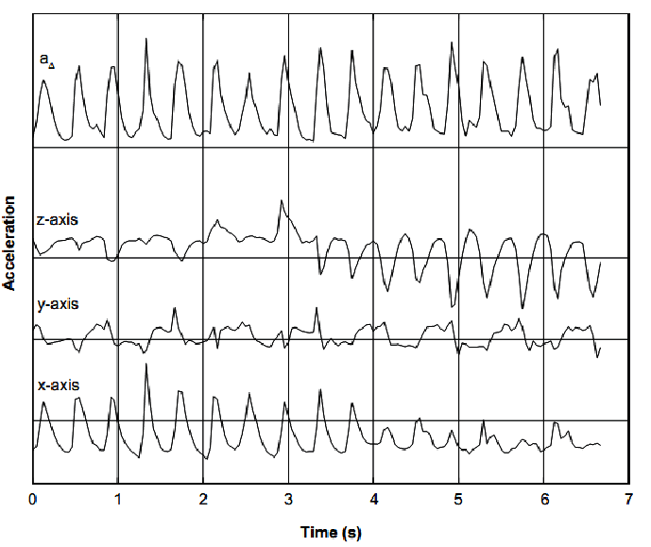
计步器
使用数波峰的方式

Slide 16
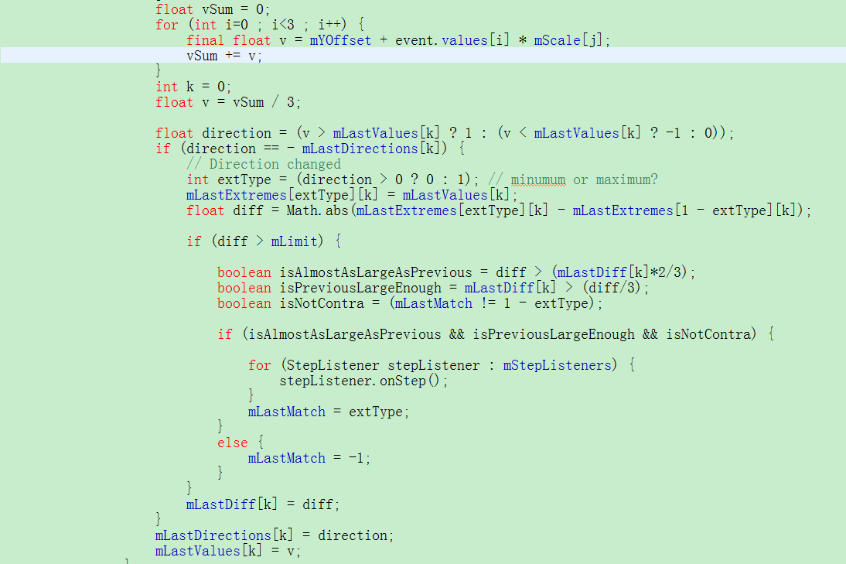

Slide 17
修正误差的方法
低通滤波
加权平滑： Yi = （1-a）* Yi-1 + a * xi
高通滤波
带通滤波

Slide 18
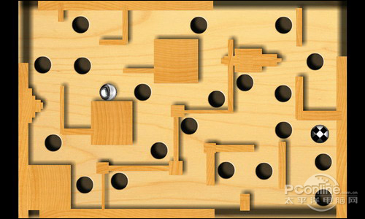
重力球
通过重力方向来确定手机的偏移

Slide 19
手机方向监测
使用重力传感器
使用加速度传感器和磁力传感器

Slide 20
传感器编程
分析使用的场景的需求
归纳场景中的特征
选择合适的传感器进行监听
根据特征对数据进行建模编程

Slide 21
需要注意
在适当的时候监听和取消监听传感器
传感器的数据是被动获取的，所以很可能在需要的时候没有数据
传感器发送数据的频率可能不符合你的预期

Slide 22
更多的传感器
触摸屏
NFC
GPS
Wifi
蓝牙
更多

Slide 23
谢谢

